Slide 1





个人陈述
电子邮箱
—“简约邮箱”
汇报人：王美艳

Slide 2

目录
●●●●●●
●●●●●●
●●●●●●
●●●●●●
CONTENT
项目开始阶段
个人任务
01
02

Slide 3
项目开始阶段
PART.1

Slide 4
工作概述
Please enter the title content
项目范围：收发邮件
必要的业务流程：注册、登录、选择联系人、编写邮件、发送邮件
项目的技术限制：SMTP

Slide 5
个人任务
PART.2
Notes:
PPT模板： www.1ppt.com/moban/ 行业PPT模板：www.1ppt.com/hangye/
节日PPT模板：www.1ppt.com/jieri/ PPT素材： www.1ppt.com/sucai/
PPT背景图片：www.1ppt.com/beijing/ PPT图表： www.1ppt.com/tubiao/
优秀PPT下载：www.1ppt.com/xiazai/ PPT教程： www.1ppt.com/powerpoint/
Word教程： www.1ppt.com/word/ Excel教程： www.1ppt.com/excel/
个人简历： www.1ppt.com/jianli/ PPT课件： www.1ppt.com/kejian/
手抄报： www.1ppt.com/shouchaobao/ 试题下载： www.1ppt.com/shiti/
教案下载： www.1ppt.com/jiaoan/ 字体下载： www.1ppt.com/ziti/

Slide 6
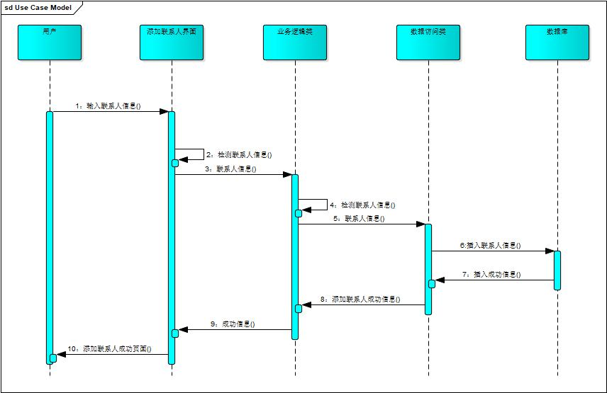
用户添加联系人序列图

Slide 7
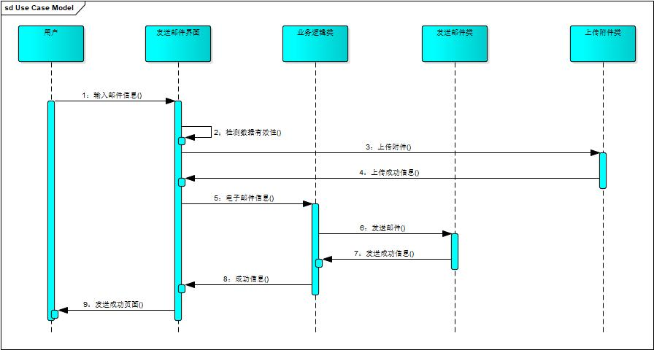
用户发送电子邮件序列图

Slide 8
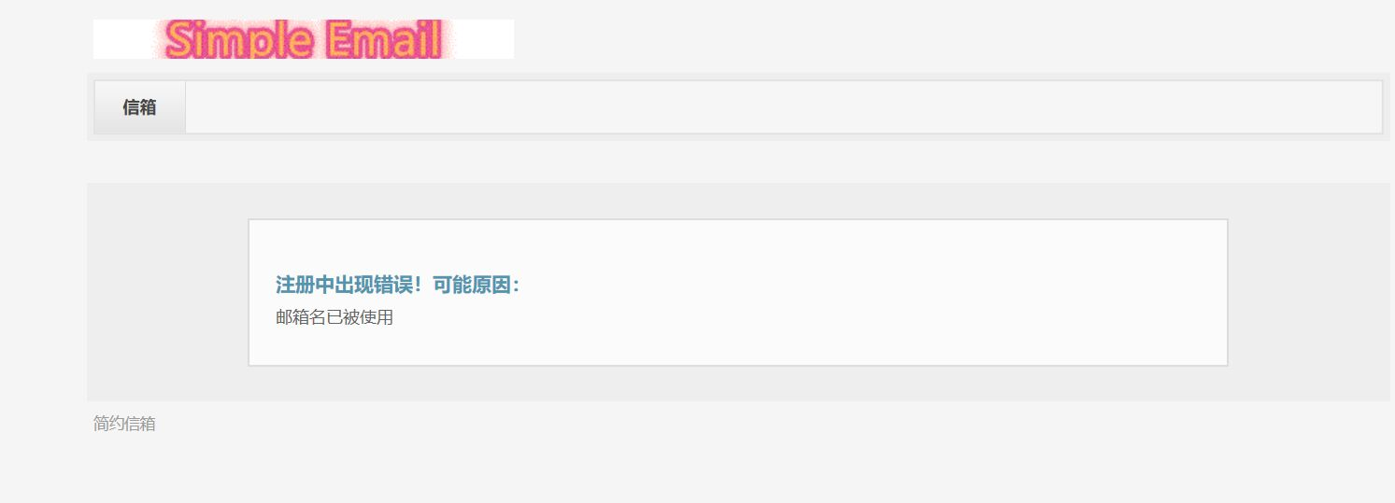
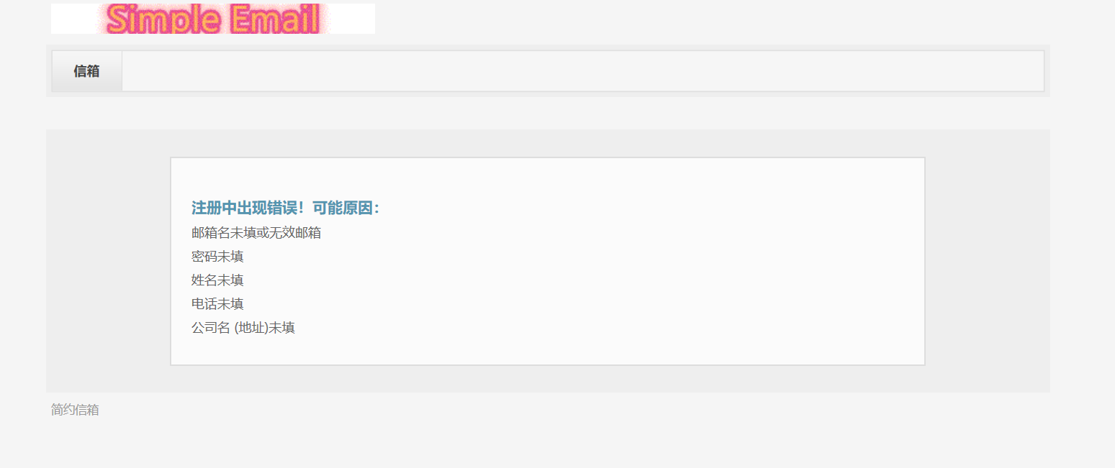
错误报告页面

Slide 9
数据库设计
<?php
@session_start();
$con=mysql_connect("127.0.0.1","root","root");
mysql_select_db("email",$con);
mysql_query("set sql_mode=''");
mysql_query("set names utf8");
?>
连接数据库——email
phpMyAdmin：进行数据表设计

Slide 10
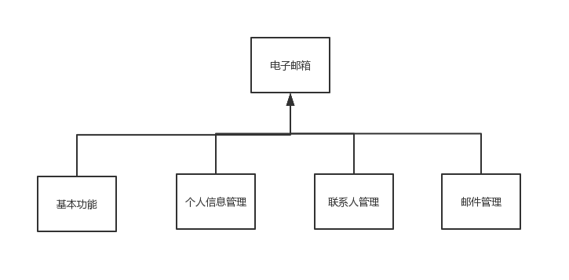
集成测试
采用自底向上集成方法
整体集成测试示意图

Slide 11

集成测试
联系人集成测试示意图

Slide 12
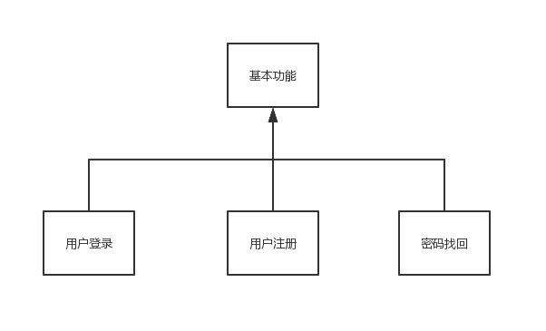
集成测试
基本功能集成测试示意图

Slide 13
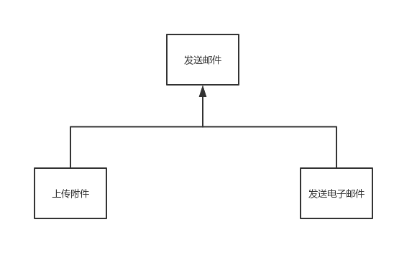
集成测试
发送邮件集成测试示意图

Slide 14
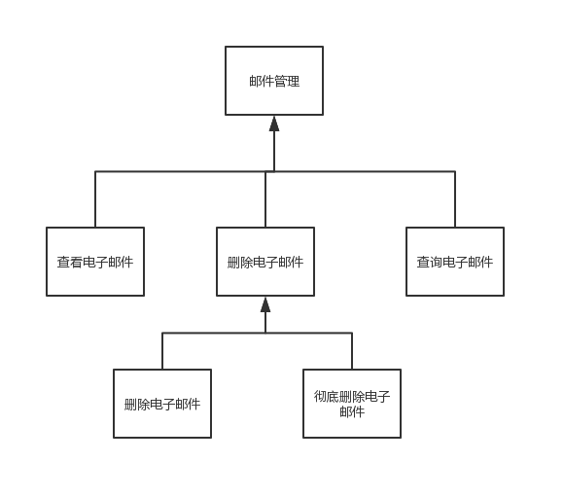
集成测试
邮件管理集成测试示意图

Slide 15
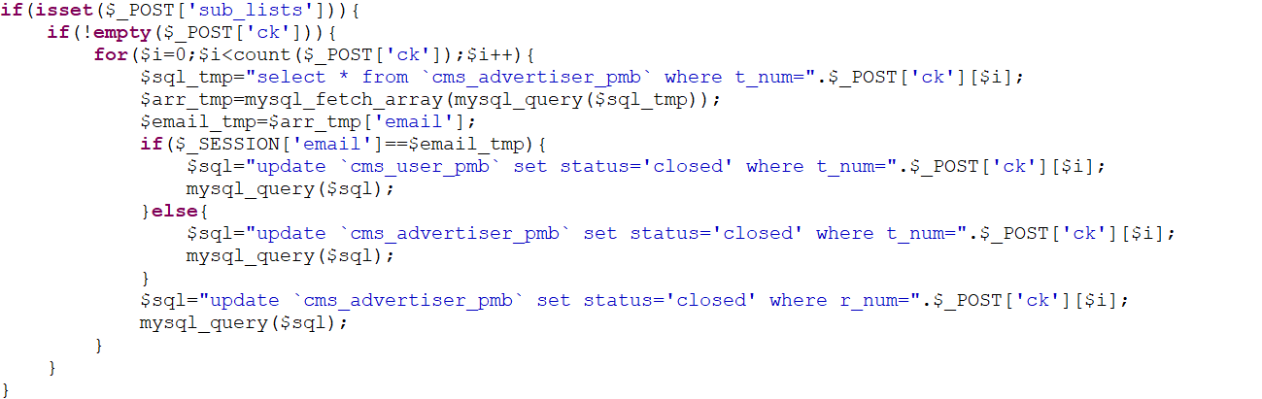
编码实现
页面JQuery

Slide 16
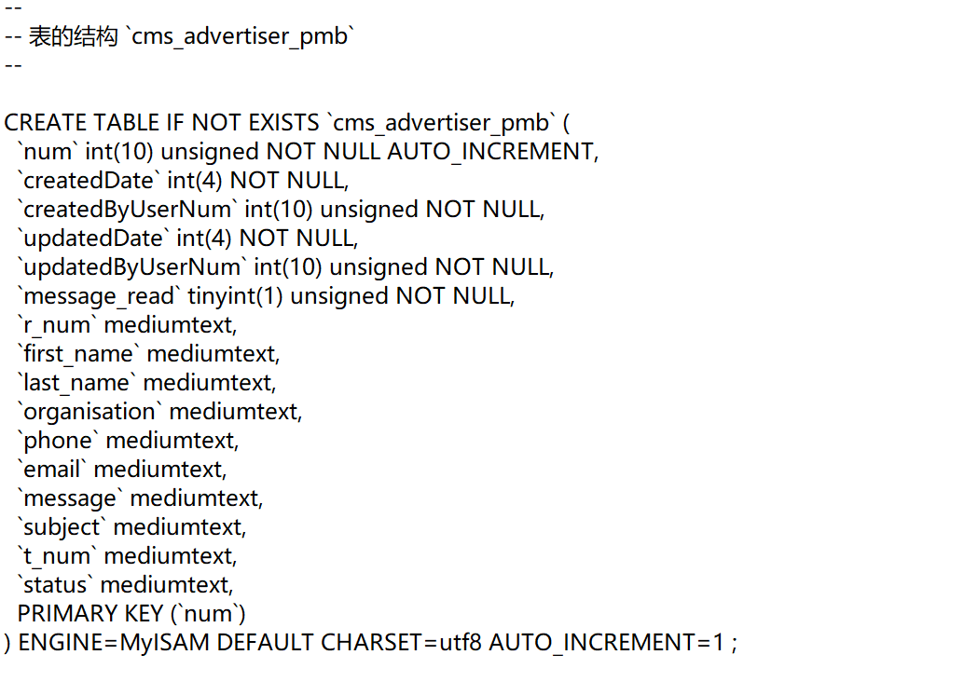
编码实现
phpMyAdmin

Slide 17
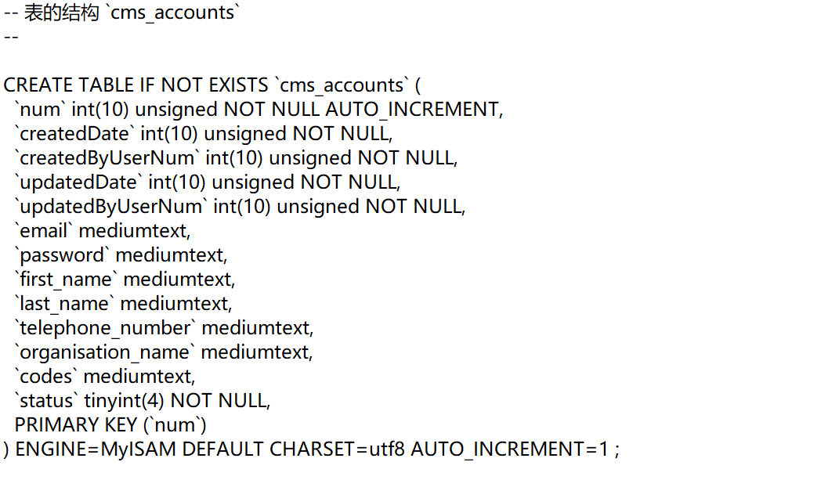
编码实现
phpMyAdmin

